Slide 1
Арфы волшебные звуки
АНО «Мир детства»
Детский сад «Солнышко»

Slide 2
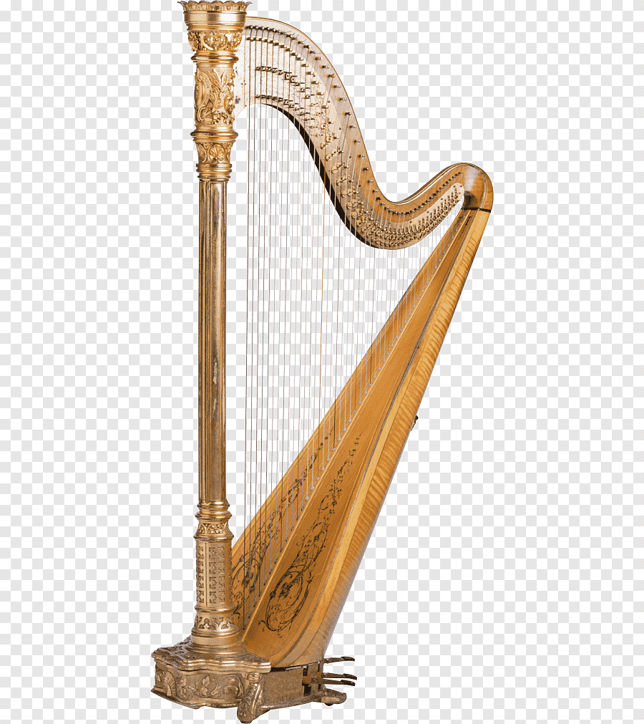

Slide 3
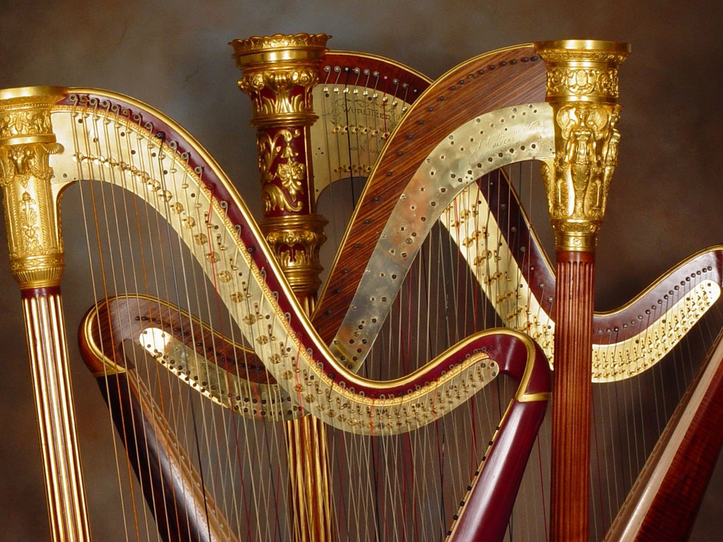

Slide 5
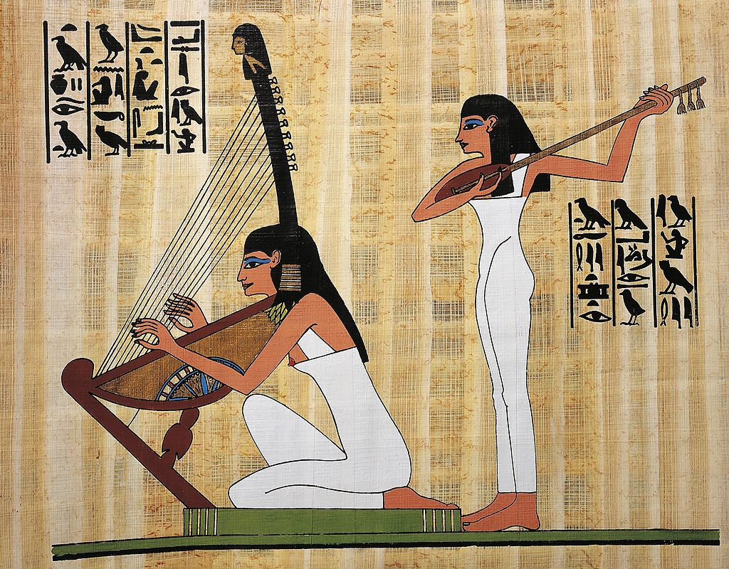
Древняя арфа

Slide 6
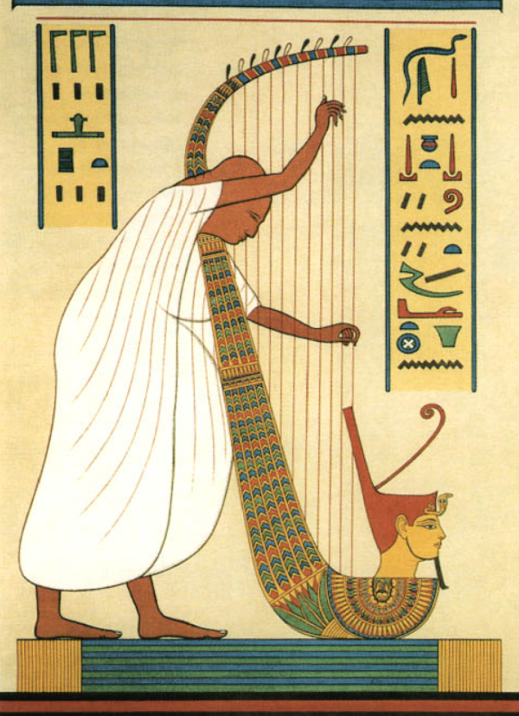
На больших арфах в древности играли стоя

Slide 7
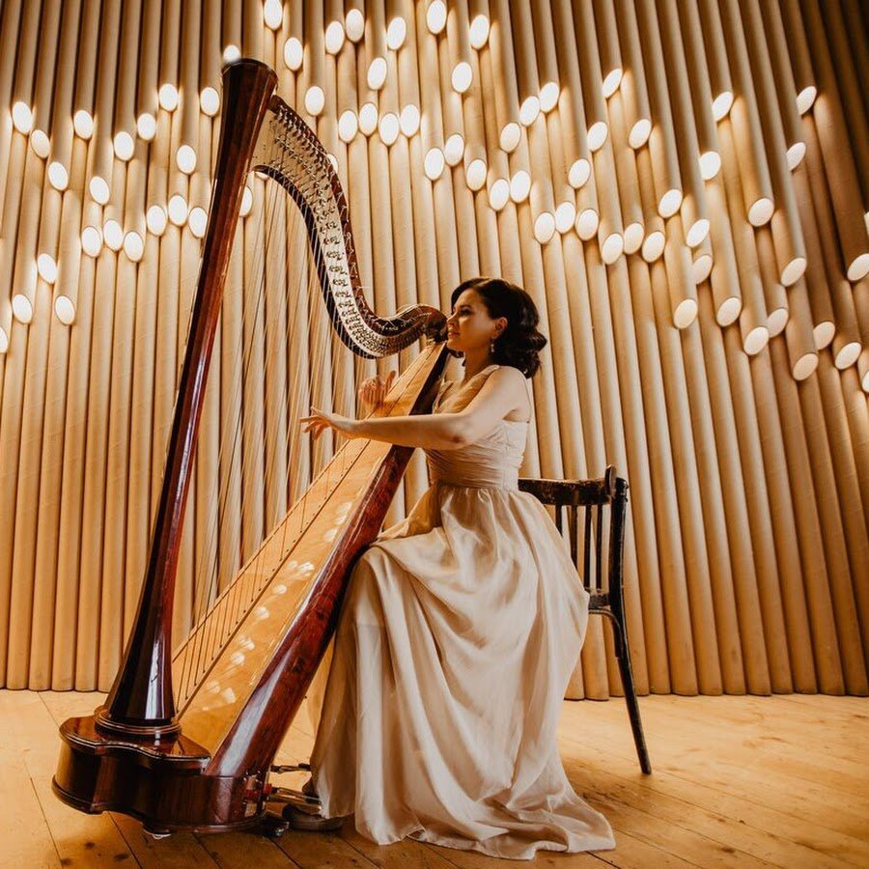
Так играют на современной арфе

Slide 8
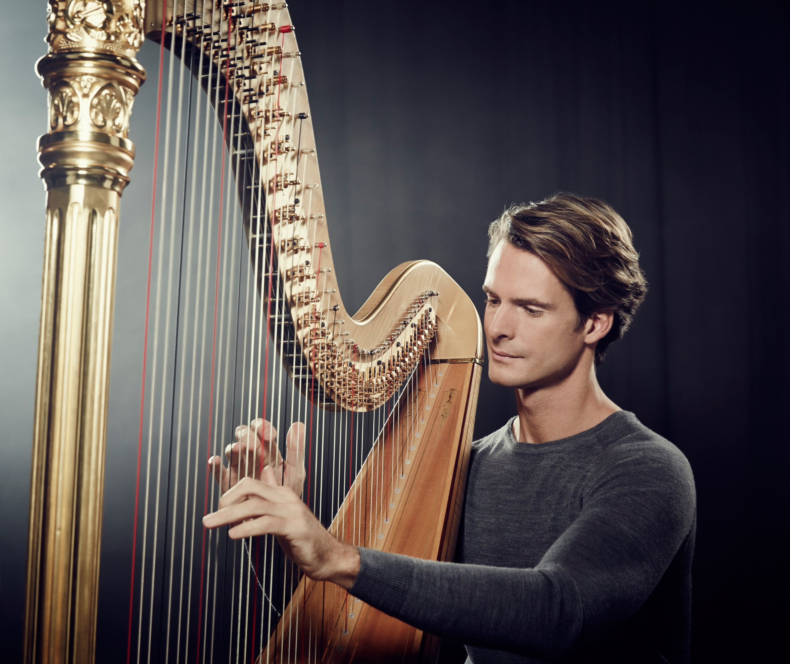

Slide 9
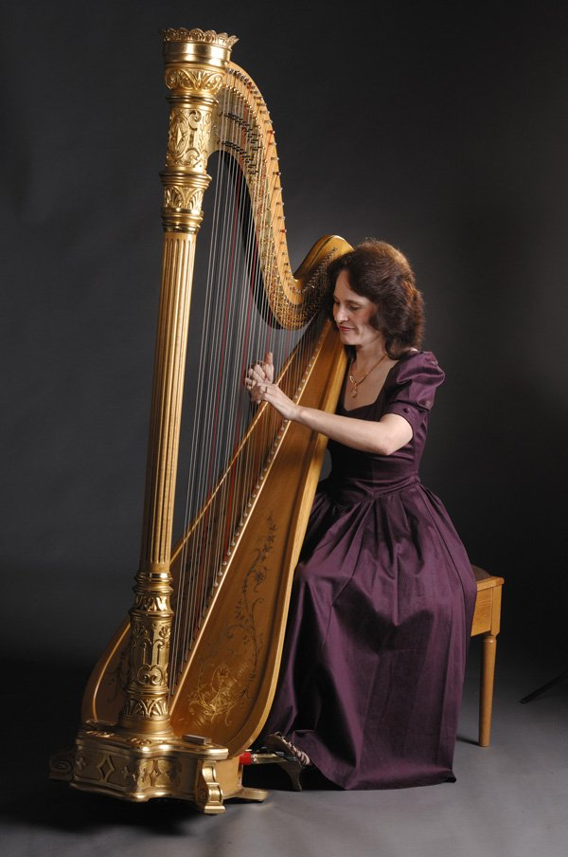

Slide 10
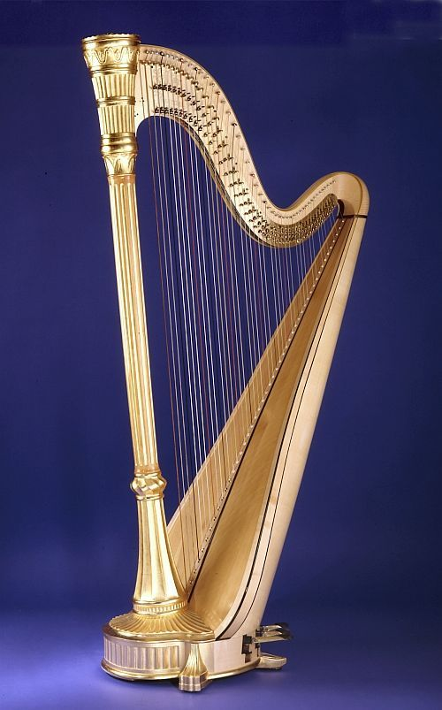
А. Ортис«Серая хабанера»
Исполняет София Долгошеина
Класс преподавателя
Каревой Юлии Викторовны

Slide 11
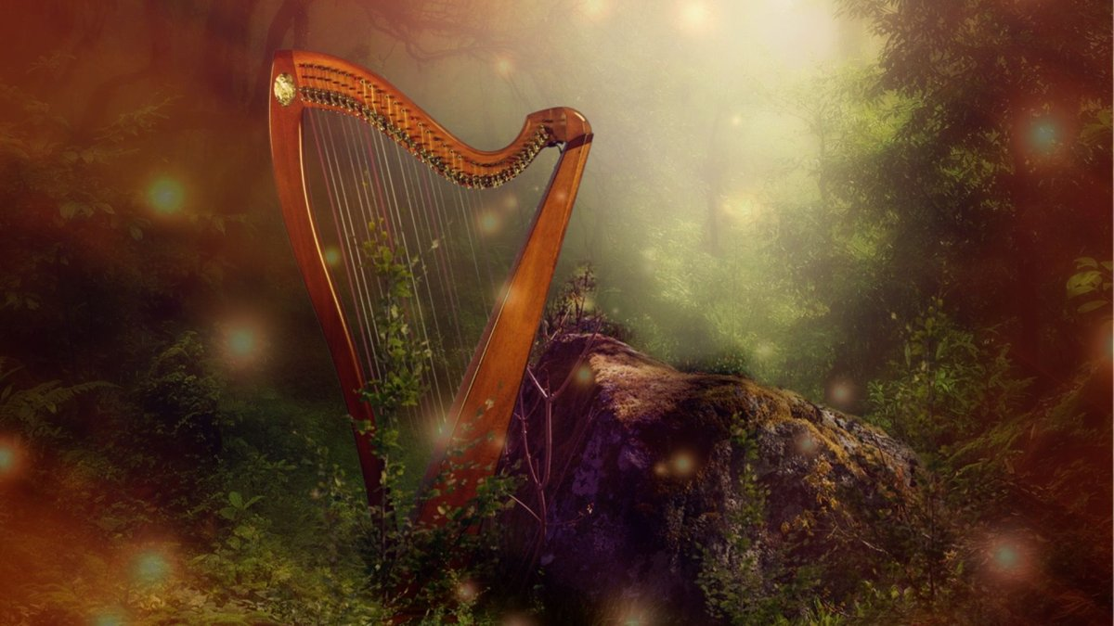

Slide 12
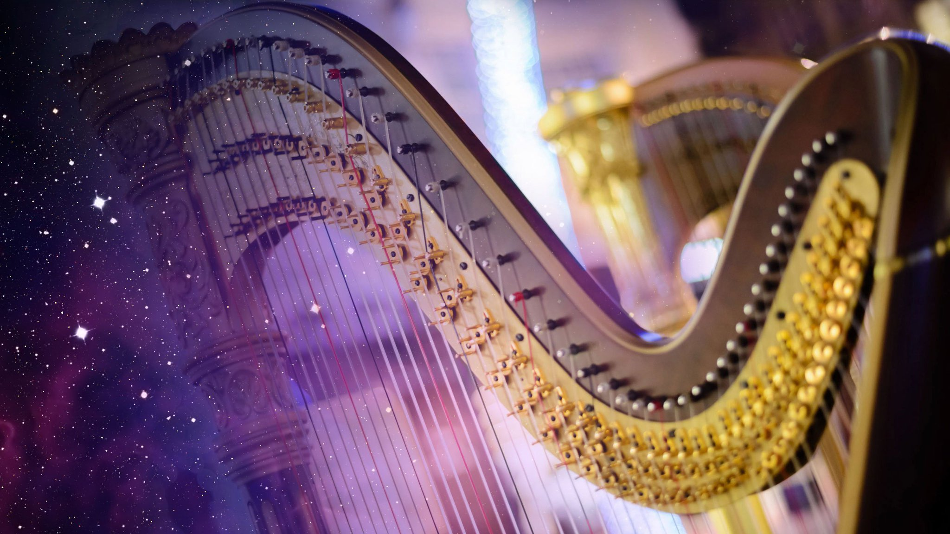

Slide 13
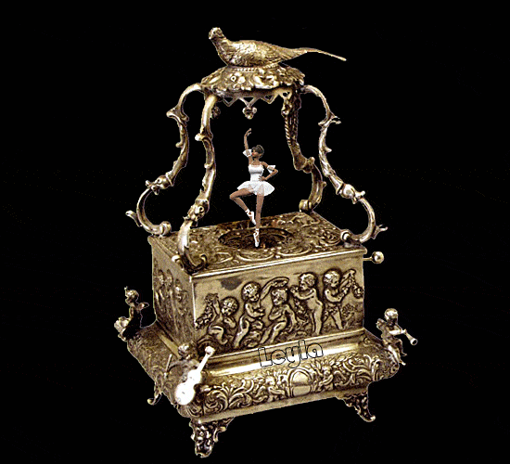
А.Лядов «Музыкальная шкатулка»

Slide 14
Е.Ботяров «Рондо»
Исполняет София Долгошеина
Класс преподавателя
Каревой Юлии Викторовны

Slide 15
Презентация подготовлена Т.Г.Рубан

